Slide 1
Chapter 12: Mass-Storage Systems

Slide 2
Chapter 12: Mass-Storage Systems
Overview of Mass Storage Structure
Disk Structure
Disk Attachment
Disk Scheduling
Disk Management
Swap-Space Management
RAID Structure
Stable-Storage Implementation
Tertiary Storage Devices

Slide 3
Objectives
Describe the physical structure of secondary and tertiary storage devices and the resulting effects on the uses of the devices
Explain the performance characteristics of mass-storage devices
Discuss operating-system services provided for mass storage

Slide 4
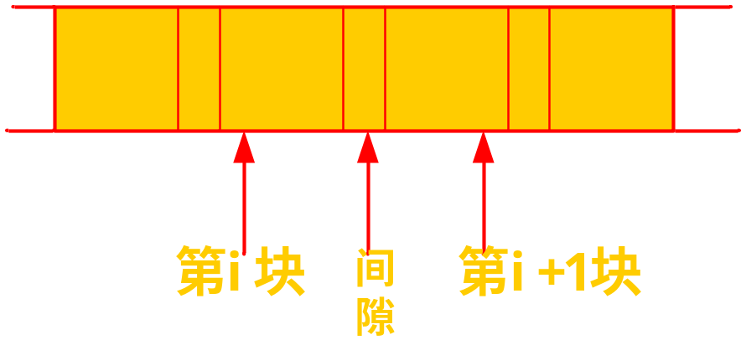
Overview of Mass Storage Structure
Magnetic tape
  Was early secondary-storage medium
  Relatively permanent and holds large quantities of data
  Access time slow
  Mainly used for backup, storage of infrequently-used data, transfer medium between systems
  20-200GB typical storage

Slide 5

Moving-head Disk Mechanism
任何时刻只有一个磁头处于活动状态：输入输出数据流以位串形式出现
物理地址形式：磁头号（盘面号）、磁道号（柱面号）、扇区号
扇区：标题（10字节）、数据（512字节）、ECC纠错信息（12-16字节）

Slide 6
Flash Storage
Flash storage (闪存存储)
  使用半导体技术，通过电荷的方式存储数据，不需要耗时的机械操作
    存储单元为浮栅晶体管（控制栅、浮栅，中间为绝缘层）
    利用隧穿效应将电子注入浮栅中。浮栅中有电子，表示0；反之，表示1
  主要特性：
    写入与擦除循环
      已经写入的数据不能直接以覆盖形式修改，如要修改，需要先执行以块为粒度的擦除操作
    磨损与耐久度
      存储单元在大量写入与擦除
      操作后，会发生写穿（Wear-out）
      问题.
      设备控制器常使用磨损均衡
      （Wear leveling）技术，尽可能让
      写入操作平均分摊在不同的存储
      单元中
带
…
…
…
面
…
…
…
块
闪存存储的主要结构
页
Notes:
USB、SD卡、智能手机、平板电脑和其他移动设备的内部存储

Slide 7
Solid State Drive, SSD
Solid State Drive, SSD 固态硬盘
  由多块闪存（Flash Package）和相关控制器组成
  主机接口负责与主机进行通信，通常是NVMe，SATA，PCIe等接口协议中一种
  并行性：固态硬盘包含多个闪存存储单元，并提供多个访问通道；每个通道可独立使用，可同时处理多个存储请求
  闪存翻译层： 以页为单位进行寻址，每页有各自的物理地址。闪存翻译层负责用于维护逻辑地址到物理地址的映射。
  垃圾回收：闪存页在写入数据后，不能直接覆盖重写，需擦除，因此为了回收旧数据，固态硬盘控制器会记录每个页是否有效。当一个块中所有页都被无效时，控制器对这个块进行擦除。
内存缓存区
闪存#0
闪存#1
设备
寄存器
主机
接口
微控制器
闪存
控制器
通道0
总线
闪存#0
闪存#1
通道1
DMA控制器
固态硬盘控制器

Slide 8
Moving-head Disk Mechanism
任何时刻只有一个磁头处于活动状态：输入输出数据流以位串形式出现
物理地址形式：磁头号（盘面号）、磁道号（柱面号）、扇区号
扇区：标题（10字节）、数据（512字节）、ECC纠错信息（12-16字节）

Slide 9
Disk Structure
Disk drives are addressed as large 1-dimensional arrays of logical blocks, where the logical block is the smallest unit of transfer
The 1-dimensional array of logical blocks is mapped into the sectors of the disk sequentially
  Sector 0 is the first sector of the first track on the outermost cylinder （柱面）
  Mapping proceeds in order through that track, then the rest of the tracks in that cylinder, and then through the rest of the cylinders from outermost to innermost
  先最外磁道内扇区，再柱面内磁道，再从外到内柱面

Slide 10
Overview of Mass Storage Structure
Magnetic disks provide bulk of secondary storage of modern computers
  Drives rotate at 60 to 200 times per second
  Transfer rate is rate at which data flow between drive and computer
  Positioning time (random-access time) is time to move disk arm to desired cylinder (seek time 寻道时间) and time for desired sector to rotate under the disk head (rotational latency 旋转延迟)
  Head crash results from disk head making contact with the disk surface
    That can not be repaired
    That’s bad
转速 (RPM) | 常见应用场景与特点
5400 RPM | 常见于笔记本硬盘、台式机辅助存储或外置硬盘，特点是安静、低功耗、发热量小。
7200 RPM | 目前主流台式机硬盘的常见转速，在性能和功耗之间取得平衡。
10000/15000 RPM | 曾用于高性能企业级硬盘，但随着SSD的普及，这类产品已越来越少见了

Slide 11
Overview of Mass Storage Structure
Disks can be removable
Drive attached to computer via I/O bus
  Buses vary, including
  IDE/ATA：连接硬盘驱动器与光盘驱动器，并行接口，传输速率较低
  EIDE：ATA的升级，连接硬盘驱动器与光盘驱动器，并行接口
  SATA： ATA的升级，连接硬盘驱动器、光盘驱动器和其他存储设备，串行接口
  USB： 连接外部设备，包括存储设备、打印机、键盘等，串行接口
  Fiber Channel：高速网络存储接口，连接存储设备到计算机网络，速率高达Gbps
  SCSI：可连接多种设备，包括硬盘、打印机、光盘驱动器等，并行或串行接口
  PCIe: 高速串行总线标准，连接主板与各种外部设备。
  Host controller in computer uses bus to talk to disk controller built into drive or storage array

Slide 12
Overview of Mass Storage Structure
IO Bus的作用是充当计算机系统与磁盘之间的标准化桥梁，负责物理连接、数据传输、指令控制和供电。
它规定了：
物理上怎么连（接口和线缆）。
语言上怎么说（通信协议和指令集）。
性能上有多快（速度、队列深度和并发能力）。
功能上有哪些（是否支持热插拔、冗余等）。
为什么需要“安全弹出”？
即使在你看似没有进行文件操作时，操作系统也可能在后台与U盘进行数据交互。主要原因如下：
写入缓存
-为了提高性能，Windows等操作系统默认会启用 “写入缓存”策略。
-“安全弹出”的作用就是：通知系统立即将缓存中的所有数据强制写入U盘，并等待U盘确认
所有操作已完成，之后切断与U盘的所有逻辑连接。
文件系统占用
-操作系统需要管理U盘上的文件系统（如FAT32、exFAT、NTFS）。即使你没有复制文件，
系统也可能在后台更新文件的元数据，例如最后访问时间戳，或者进行文件系统的整理。

Slide 13
Disk Attachment
Computers access disk storage in 2 ways:
  Host-attached storage 主机附属存储
    accessed through I/O ports talking to I/O busses
    适用于小系统
  Network-attached storage 网络附属存储
    via a remote host in a distributed system
    通过分布式文件系统的远程主机进行访问

Slide 14
Host-attached storage
Storage accessed through local I/O ports
  The typical PC uses: IDE(ATA),SATA
  Workstation and server: SCSI, FC (Fiber Channel)
    FC is high-speed serial architecture
    Can be switched fabric with 24-bit address space – the basis of storage area networks (SANs) in which many hosts attach to many storage units
Notes:
IDE接口是普通PC的标准接口，而SCSI并不是专门为硬盘设计的接口，是一种广泛应用于小型机上的高速数据传输技术。
光纤通道Fibre Channel: 和SCIS接口一样,光纤通道最初也不是为硬盘设计开发的接口技术，是专门为网络系统设计的，但随着存储系统对速度的需求，才逐渐应用到硬盘系统中。
SCSI接口具有应用范围广、多任务、带宽大、CPU占用率低，以及热插拔等优点，但较高的价格使得它很难如IDE硬盘般普及，因此SCSI硬盘主要应用于中、高端服务器和高档工作站中。
光纤通道硬盘是为提高多硬盘存储系统的速度和灵活性才开发的，它的出现大大提高了多硬盘系统的通信速度。光纤通道的主要特性有：热插拔性、高速带宽、远程连接、连接设备数量大等。

Slide 15
Host-attached storage
IDE( Integrated Drive Electronics)
  Also called ATA（Advanced Technology Attachment）
SATA: Serial ATA
SCSI itself is a bus, up to 16 devices on one cable
FC is high-speed serial architecture
  Can be switched fabric with 24-bit address space – the basis of storage area networks (SANs) in which many hosts attach to many storage units

Slide 16

Network-Attached Storage
Network-attached storage (NAS，网络连接存储) is storage made available over a network rather than over a local connection (such as a bus)
NFS and CIFS are common protocols
Implemented via remote procedure calls (RPCs) between host and storage
New iSCSI（Internet小型计算机系统接口） protocol uses IP network to carry the SCSI protocol
  iSCSI 是一种用于访问远程存储设备的协议，它允许将存储设备映射为本地块设备，类似于直接连接到计算机上的硬盘驱动器。

Slide 17
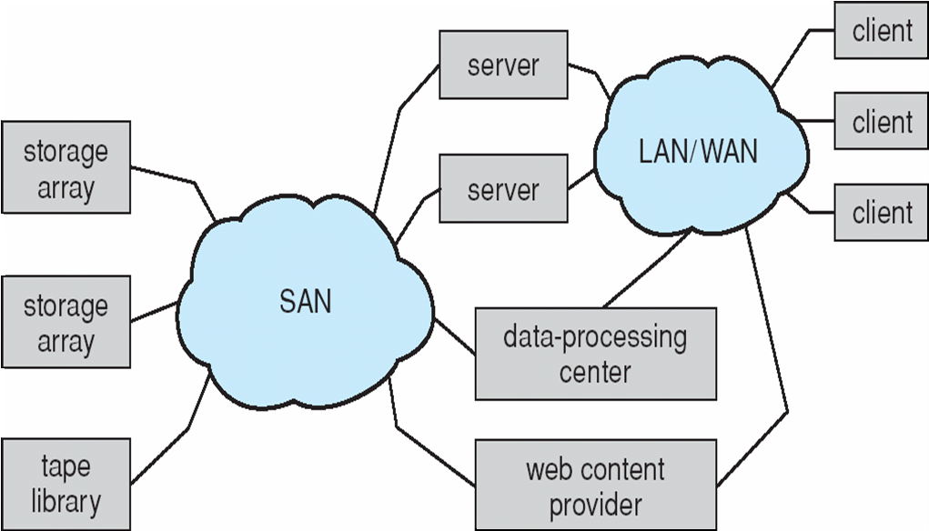
Storage Area Network
存储区域网络
Common in large storage environments (and becoming more common)
Multiple hosts attached to multiple storage arrays – flexible

Slide 18
Disk Scheduling
The operating system is responsible for using hardware efficiently — for the disk drives, this means having a fast access time and disk bandwidth
Access time has two major components
  Seek time is the time for the disk to move the heads to the cylinder containing the desired sector
  Rotational latency is the additional time waiting for the disk to rotate the desired sector to the disk head
  Transfer time

Slide 19
Seek time
寻道时间Ts: 把磁头从当前位置移动到指定磁道上所经历的时间，它与移动的磁道数有关
  该时间是启动磁盘的时间s与磁头移动n条磁道所花费的时间之和，即
    Ts = m * n +s
    m是常数，与磁盘驱动器的速度有关
      对一般磁盘，m=0.2；
      对高速磁盘，m<=0.1, 磁臂启动时间约为2ms
  寻道时间随寻道距离的增大而增大

Slide 20
Rotational latency
旋转延迟Tr：指定扇区移动到磁头下面所经历的时间
  与磁盘转速r有关
    Tr = 1/2r
    如果磁盘转速为5400 r/min，则每转需时11.1ms，平均旋转延迟时间Tr为5.55ms

Slide 21
Transfer time
传输时间Tt
  把数据从磁盘读出，或向磁盘写入数据所经历的时间
    Tt = b/(rN)
      b为所读/写的字节数
      r为磁盘以秒计的旋转速度
      N为一条磁道上的字节数

Slide 22
Access time
磁盘访问时间
    T = Ts + 1/2r + b/(rN)
      寻道时间与旋转延迟，基本都与所读/写的数据大小无关，而它通常占据了访问时间的大头
      随着磁盘传输速率的不断提高，数据传输时间所占的比例更低。
Minimize seek time
Seek time ≈ seek distance

Slide 23
Solid State Drive, SSD
Solid State Drive, SSD 固态硬盘
  由多块闪存（Flash Package）和相关控制器组成
  主机接口负责与主机进行通信，通常是NVMe，SATA，PCIe等接口协议中一种
  垃圾回收：闪存页在写入数据后，不能直接覆盖重写，需擦除，因此为了回收旧数据，固态硬盘控制器会记录每个页是否有效。当一个块中所有页都被无效时，控制器对这个块进行擦除。
  并行性：固态硬盘包含多个闪存存储单元，并提供多个访问通道；每个通道可独立使用，可同时处理多个存储请求
  闪存翻译层： 以页为单位进行寻址，每页有各自的物理地址。闪存翻译层负责用于维护逻辑地址到物理地址的映射。
机械硬盘的寻道和闪存的擦除均是比较慢的操作。
机械硬盘的寻道往往出现在关键路径中，对性能有关键性影响。
闪存的擦除较少出现在关键路径中。
通过闪存翻译层，新数据可以写在已经被擦除的块中，而旧数据可以被异步擦除。
通常只有当缓存中剩余空间较少，同时缺少足量的被擦除但未被使用的块时，才会在
关键路径上发生垃圾回收。等待垃圾回收往往会造成固态硬盘的读写性能下降。
内存缓存区
闪存#0
闪存#1
设备
寄存器
主机
接口
微控制器
闪存
控制器
通道0
总线
闪存#0
闪存#1
通道1
DMA控制器
固态硬盘控制器

Slide 24
Disk Scheduling (Cont)
Several algorithms exist to schedule the servicing of disk I/O requests
We illustrate them with a request queue (0-199)
98, 183, 37, 122, 14, 124, 65, 67
Head pointer 53

Slide 25

FCFS
Illustration shows total head movement of 640 cylinders

Slide 26
FCFS
优点
缺点
简单，公平
效率不高，相邻两次请求可能会造成最内到最外的柱面寻道，使磁头反复移动，增加了服务时间，对机械也不利

Slide 27
SSTF
Shortest-Seek-Time-Fist (SSTF) 最短寻道时间优先
Selects the request with the minimum seek time from the current head position
SSTF scheduling is a form of SJF scheduling;
may cause starvation of some requests

Slide 28

SSTF (Cont)
Illustration shows total head movement of 236 cylinders

Slide 29
SSTF
优点
缺点
改善了磁盘平均服务时间
造成某些访问请求长期等待得不到服务（饥饿）

Slide 30
SCAN
The disk arm starts at one end of the disk, and moves toward the other end, servicing requests until it gets to the other end of the disk, where the head movement is reversed and servicing continues.
SCAN algorithm Sometimes called the elevator algorithm

Slide 31

SCAN (Cont.)
Illustration shows total head movement of 236 cylinders
折中权衡
距离、方向

Slide 32
C-SCAN （单向扫描）
Provides a more uniform wait time than SCAN
The head moves from one end of the disk to the other, servicing requests as it goes
  When it reaches the other end, however, it immediately returns to the beginning of the disk, without servicing any requests on the return trip
Treats the cylinders as a circular list that wraps around from the last cylinder to the first one （圆形列表）

Slide 33

C-SCAN (Cont)
减少了新请求的
最大延迟

Slide 34
LOOK
Version of SCAN
Arm only goes as far as the last request in each direction, then reverses direction immediately, without first going all the way to the end of the disk.

Slide 35
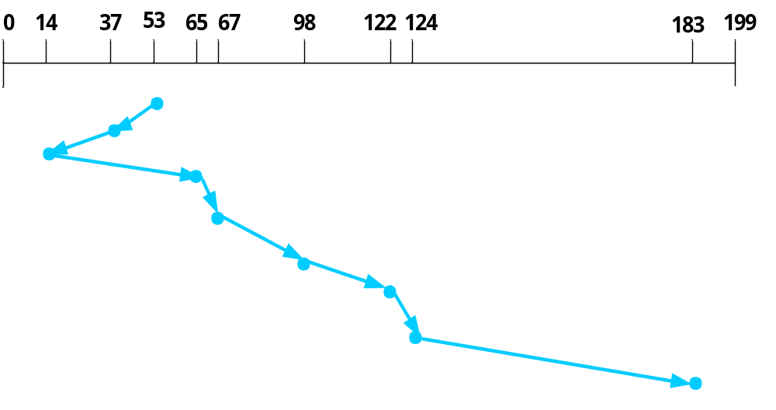
LOOK
Queue=98,183,37,122,14,124,65,67
head stars at 53
total head movement of 208 cylinders.

Slide 36
C-LOOK
Version of C-SCAN
Arm only goes as far as the last request in each direction, then reverses direction immediately, without first going all the way to the end of the disk

Slide 37

C-LOOK (Cont)

Slide 38
Disk-Scheduling Algorithm
旋转调度算法
  根据延迟时间来决定执行次序的调度
  三种情况
    （1）若干等待访问者请求访问同一磁道上的不同扇区
    （2）若干等待访问者请求访问同一柱面不同磁头上的不同编号的扇区
    （3）若干等待访问者请求访问不同磁头上具有相同编号的扇区

Slide 39
Disk-Scheduling Algorithm
  三种情况
    （1）若干等待访问者请求访问同一磁道上的不同扇区
    （2）若干等待访问者请求访问同一柱面不同磁头上的不同编号的扇区
    （3）若干等待访问者请求访问不同磁头上具有相同编号的扇区
  解决方案：
  对于(1)(2)：总是让首先到达读写磁头位置下的扇区先进行传送操作
  对于(3)：这些扇区同时到达读写磁头位置下，可任意选择一个读写磁头进行传送操作

Slide 40
Disk-Scheduling Algorithm
  解决方案：
  对于(1)(2)：总是让首先到达读写磁头位置下的扇区先进行传送操作
  对于(3)：这些扇区同时到达读写磁头位置下，可任意选择一个读写磁头进行传送操作
请求顺序 | 柱面号 | 磁头号 | 扇区号
（1） | 5 | 4 | 1
（2） | 5 | 1 | 5
（3） | 5 | 4 | 5
（4） | 5 | 2 | 8
Notes:
柱面都是5，寻道已结束。
- 先满足请求（1）
（2）（3）磁头号不一样，但扇区号一样。随机挑一个先服务，另一个等一圈。
服务顺序：1243 或1342

Slide 41
Selecting a Disk-Scheduling Algorithm
SSTF is common and has a natural appeal
SCAN and C-SCAN perform better for systems that place a heavy load on the disk
Performance depends on the number and types of requests
Requests for disk service can be influenced by the file-allocation method
The disk-scheduling algorithm should be written as a separate module of the operating system, allowing it to be replaced with a different algorithm if necessary
Either SSTF or LOOK is a reasonable choice for the default algorithm

Slide 42
信息的优化分布
记录在磁道上的排列方式也会影响输入输出操作的时间
例子：处理程序要求顺序处理8个记录；磁盘旋转一周为20毫秒/周；花5毫秒对记录进行处理
3
2
7
4
4
1
2
1
5
8
5
6
6
7
8
3

Slide 43
例1. 当前磁头臂位于柱面号20，此时磁盘请求柱面以10，22，20，2，40，6，38的顺序到达，且磁头正在按照由小到大的方向移动。假设寻道时每个柱面移动需要6ms。计算以下调度算法的寻道时间。1）FCFS， 2）SSTF， 3）LOOK。

Slide 44
解答
（1）FCFS
  调度次序：10，22，20，2，40，6，38
  磁头移动道数：10+12+2+18+38+34+32=146
  146*6=876ms
  (2) SSTF
  调度次序： 20 ， 22 ， 10 ， 6， 2 ， 38 ， 40
  磁头移动道数：0+2+12+4+4+36+2=60
  60*6= 360ms
  (3) LOOK
  调度次序： 20，22，38，40，（反向）10，6，2
  磁头移动道数：0+2+16+2+30+4+4=58
  58*6=348ms

Slide 45
Disk Management
Several other aspects of disk management
  Disk formatting
  Boot from disk
  Bad block recovery

Slide 46
Disk formatting
Low-level formatting, or physical formatting — Dividing a disk into sectors that the disk controller can read and write
  A sector typically consists of a header, a data area (usually 512B), and a trailer
  Most hard disks are low-level-formatted at the factory
To use a disk to hold files, the operating system still needs to record its own data structures on the disk
  Partition the disk into one or more groups of cylinders
  Logical formatting or “making a file system”
  To increase efficiency most file systems group blocks into clusters
    Disk I/O done in blocks
    File I/O done in clusters

Slide 47

Boot Block
The bootstrap program is stored in ROM
  It initializes all aspects of the system, and then starts the OS by reading the boot code from MBR 负责寻找哪个设备可以启动
MBR（Master Boot Recorder，主引导记录）: the first sector( 0# ) on the hard disk 负责记录哪个分区是活动分区
Boot block: the first sector in the active partition
负责存储操作系统的第二段引导程序，它的任务是加载操作系统内核的核心文件
Booting from a Disk in Windows 2000
Notes:
在 Linux 世界里（使用GRUB引导器），通常MBR里的主引导程序会直接去加载位于/boot分区里的、更完整的GRUB第二阶段程序，而不是严格依赖活动分区的引导块。但概念上是相通的，都是一个分阶段、接力的过程。

Slide 48
Bad Blocks
How to handle bad blocks?
On simple disk, such as IDE disk
  Bad blocks are handled manually
  The MS-DOS format command performs logical formatting
    Scan the disk to find bad blocks
    For bad block, it writes a special value into the FAT entry to tell the allocation routines not to use the block.
On high-end disk, such as SCSI disk 核心机制：重映射
  Methods such as sector sparing（扇区备用） used to handle bad blocks
    The controller maintains a list of bad blocks on the disk
    The list is initialized during the low-level formatting at the factory and is updated over the life of the disk.
    Low-level formatting sets aside spare sectors not visible to OS
    The controller can be told to replace a bad sector logically with one of the spare sectors.

Slide 49
Swap-Space Management
Swap-space — Virtual memory uses disk space as an extension of main memory
Swap space is used in various ways by different OSs:
  Some OS use swap space to hold an entire process image including code and data segments
  Paging system uses swap space to hold the paged out pages
Therefore, the amount of swap space needed on a system can vary depending on :
  the amount of physical memory
  the amount of virtual memory it is backing
  The way (page or process?) in which the virtual memory is used
  Solaris: Suggests setting swap space equal to the amount by which virtual memory exceeds pageable physical memory
  Linux: Suggests setting swap space to double the amount of physical memory 物理内存的2倍

Slide 50
Swap space Location
A swap space can reside in one of the two places:
  be carved out of the normal file system
    Swap space is a file （交换文件）in file system, and is managed by file system: create, name and allocation
    Flexible
      交换文件相对来说更灵活，可根据需要创建、调整大小或删除。但目录的分配维护等低效。
      交换文件可能与其他文件竞争磁盘I/O资源，这可能导致性能下降。
  more commonly, in a separate disk partition
    Raw partition（原始分区）, no file system and directory
    Managed by swap space storage manager : allocation and deallocation
    More efficient
      在生磁盘（没有格式化的磁盘，没有目录）：存取效率高。在系统初始化时就分配一个固定大小的交换分区。

Slide 51
When to Allocate Swap-Space
4.3BSD allocates swap space when process starts
  holds text segment (the program) and data segment
Solaris 2 allocates swap space only when a page is forced out of physical memory, not when the virtual memory page is first created

Slide 52
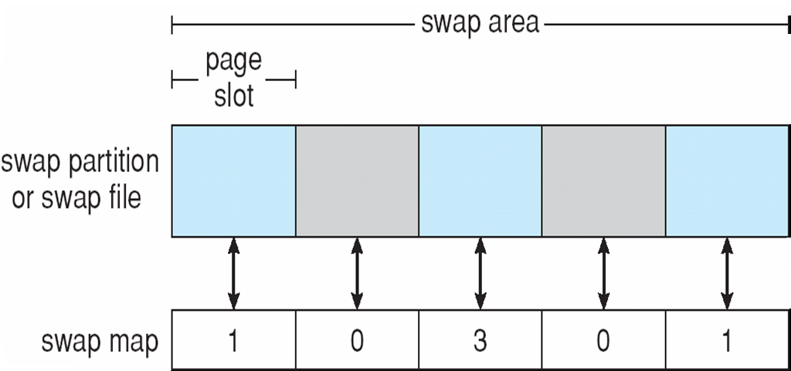
Data Structures for Swapping on Linux Systems
Linux allows the use of multiple swap spaces
These swap spaces are usually put on separate disks for load balance
Kernel uses swap maps to track swap-space use

Slide 53
RAID Structure
RAID（Redundant Arrays of Independent Disk, 磁盘冗余阵列） are used for higher reliability and higher data-transfer rate.
  美国加州伯克利分校D.A.Patterson教授，1988年提出
  将多块磁盘按照一定要求构成一个独立的存储设备
  考虑：磁盘存储系统的速度、容量、容错、数据灾难发生后的数据恢复
（1）Provides higher reliability via redundancy 通过冗余提高可靠性
  mirroring
  Increases the mean time to failure
（2）Improves performance via parallelism 通过并发提高性能
  Implements parallel access by data-striping 数据分条
  Disk striping uses a group of disks as one storage unit
    Bit-level striping
    Block-level striping
RAID is arranged into six different levels
Notes:
RAID两大思想：通过冗余提高可靠性，通过并发提高性能

Slide 54
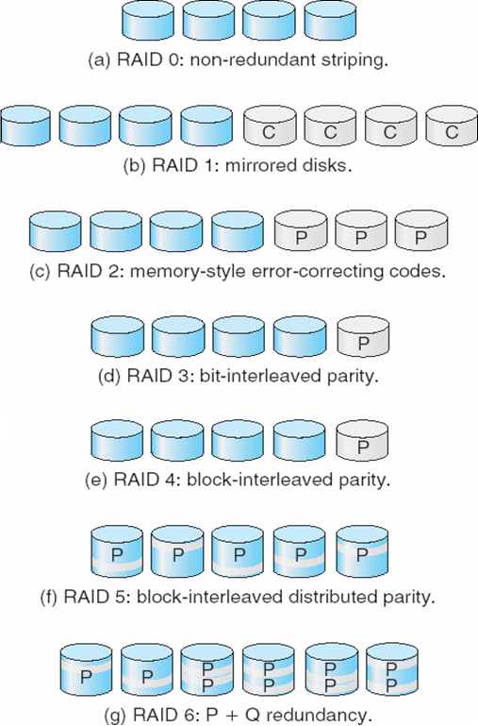
RAID Levels
strip 0
strip1
strip 2
strip3
条带化，无冗余（即差错控制）
性能最佳
镜像，数据安全性
最好，磁盘利用率50%
内存方式校验，汉明码
位级拆分+多个专用校验盘，可自动纠错
位/字节级交叉奇偶校验
只能检测错误，但不能自行纠正，用于在
整盘故障时重建数据
交错块奇偶校验
以数据块为单位
Notes:
RAID0:按块级别分散的磁盘阵列,没有冗余
RAID1:磁盘镜像
RAID2:内存方式的差错纠正代码，一种与内存错误纠正代码相似的纠错码方案。采用汉明码，通常用于纠正内存中的位错误，这里用于纠正磁盘上的位错误。每个数据位都有一个对应的奇偶校验位
RAID3:位交叉奇偶校验
RAID4:块交叉奇偶校验
RAID5:块交叉分布式奇偶校验。容忍单磁盘故障，当任一个磁盘故障时，通过其他磁盘上的数据块和奇偶校验信息可以重建丢失的数据。
RAID6: 容忍两个磁盘故障。因为每个数据块上存储了两份奇偶校验信息。

Slide 55
RAID (Cont)
RAID schemes improve performance and improve the reliability of the storage system by storing redunant data
  Mirroring or shadowing (RAID 1) keeps duplicate of each disk
  Striped mirrors (RAID 1+0) or mirrored stripes (RAID 0+1) provides high performance and high reliability
  Block interleaved parity (RAID 4, 5, 6) uses much less redundancy

Slide 56
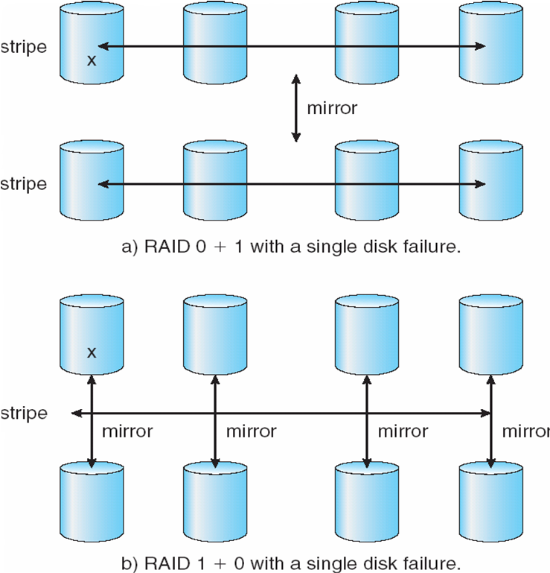
RAID (0 + 1) and (1 + 0)
mirrored stripes (RAID 0+1)
Striped mirrors (RAID 1+0)

Slide 57
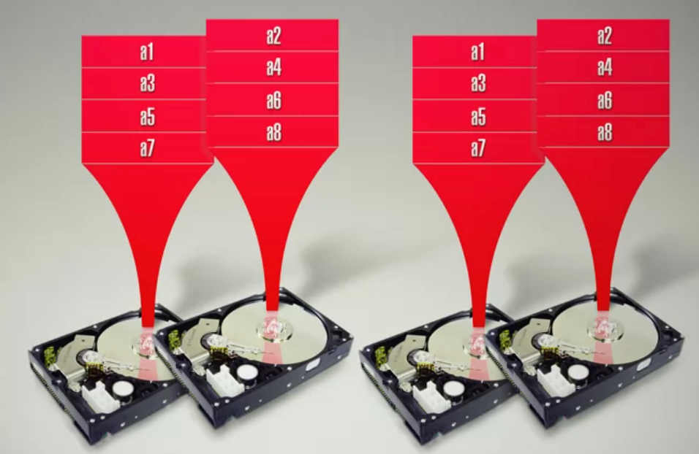
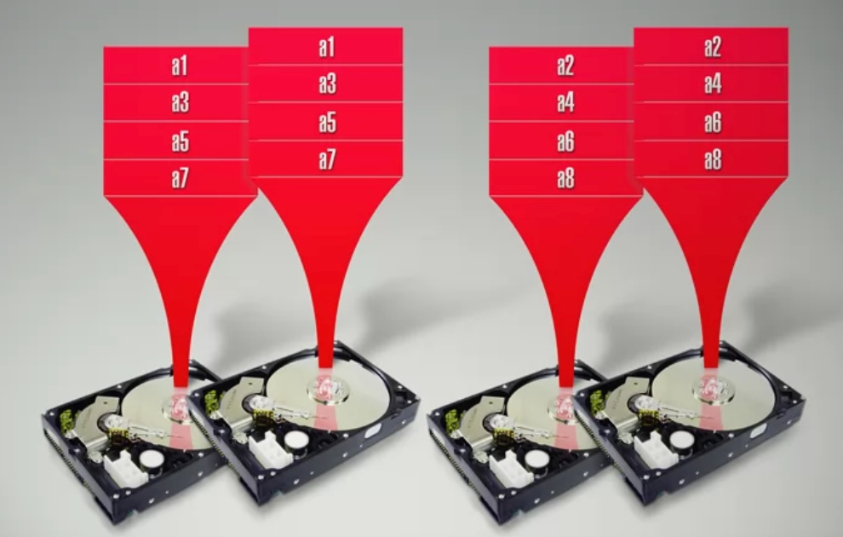
RAID (0 + 1) and (1 + 0)
RAID 0
RAID 0
RAID 0+1
mirrored stripes
RAID 0+1 means arrays implemented as RAID 1, whose elements are RAID 0 arrays.
如果一个磁盘故障，整个条不能访问。
a) Disk0和2不能同时故障，此时两个RAID0都故障，数据不能读取；
b) Disk0和3不能同时故障，此时两个RAID0都故障，数据不能读取；
c) Disk1和2不能同时故障，此时两个RAID0都故障，数据不能读取；
d) Disk1和3不能同时故障，此时两个RAID0都故障，数据不能读取；
Disk0
Disk1
Disk2
Disk3
RAID 1
RAID 1
Striped mirrors
RAID 1+0
A RAID 1+0 array is implemented as RAID 0, whose elements are RAID 1
如果一个磁盘故障，但它的镜像仍然如其他磁盘一样可用。
a) Disk0和Disk1不能同时损坏，否则数据不能正常读取；
b) Disk2和Disk3不能同时损坏，否则数据也不能正常读取；
更鲁棒
Disk0
Disk1
Disk2
Disk3
Notes:
0+1方式，先分条，再备份整条。
a) Disk0和Disk2不能同时故障，此时两个RAID0都故障，数据不能读取；
b) Disk0和Disk3不能同时故障，此时两个RAID0都故障，数据不能读取；
c) Disk1和Disk2不能同时故障，此时两个RAID0都故障，数据不能读取；
d) Disk1和Disk3不能同时故障，此时两个RAID0都故障，数据不能读取；
1+0方式，先备份，再分条。更robust
a) Disk0和Disk1不能同时损坏，否则数据不能正常读取；
b) Disk2和Disk3不能同时损坏，否则数据也不能正常读取；

Slide 58
ZFS Checksums All Metadata and Data
RAID alone does not prevent or detect data corruption or other errors, just disk failures
ZFS （ Zettabyte File System ）代表了存储管理技术的进化，它不仅关注数据的性能优化，还提供了数据完整性保护，是现代操作系统和大规模存储环境中的重要技术选择
  ZFS内部包含类似RAID的功能，称为RAID-Z
  是一种软件层解决方案：将文件系统和RAID的功能整合在一起
  RAID作为硬件或软件层的解决方案，位于文件系统和物理磁盘之间，为文件系统提供更高的性能和可靠性
单位名称 | 缩写 | 换算关系（以字节计） | 形象化的理解与举例
Byte | B | 1 Byte | 一个英文字符。
Kilobyte | KB | 10³ (1,000) Bytes | 一段简短的纯文本。
Megabyte 兆 | MB | 10⁶ (1,000,000) Bytes | 一张早期的手机壁纸，或一首MP3歌曲的几分钟。
Gigabyte 级 | GB | 10⁹ (1,000,000,000) Bytes | 一部高清电影，或一部智能手机的存储容量（早期）。
Terabyte 太 | TB | 10¹² (1,000,000,000,000) Bytes | 约2块现代台式机硬盘的容量，或一家大型书店的所有书目信息。
Petabyte 拍 | PB | 10¹⁵ Bytes | 美国国家航空航天局（NASA）每天从地球观测卫星接收的数据量可达PB级。
Exabyte 艾 | EB | 10¹⁸ Bytes | 全球互联网在特定高峰时刻的月度流量可达EB级。
Zettabyte 泽 | ZB | 10²¹ Bytes | 到2025年，预计全球产生的年度数据总量将达到ZB级（数百ZB）。
Yottabyte 尧 | YB | 10²⁴ Bytes | 目前这是一个理论级单位。用于描述：全人类在数字时代产生的所有数据总和，或未来全球数据量的远景。
ZFS 的首席设计师Jeff Bonwick曾在其博客中说明，
他们决定将这个新文件系统命名为“ZFS”，仅仅
是因为：
“Z” 是最后一个可用的字母（在他们当时已使用
的文件系统代号中）。
它暗示这是最后一个（The Last） 需要的文件系统，
因为其设计极具前瞻性和可扩展性。

Slide 59
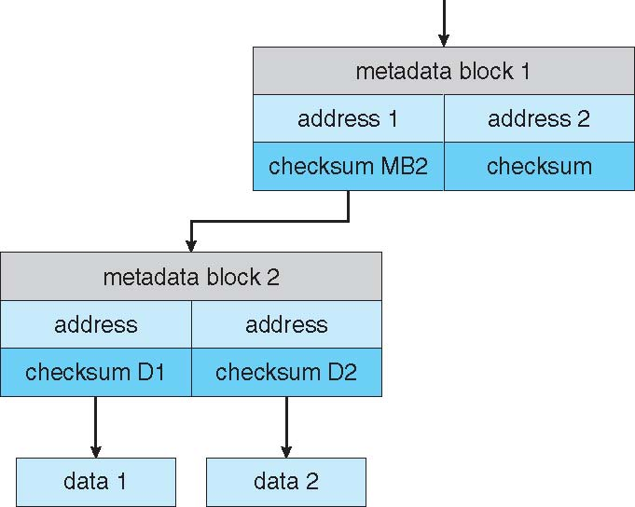
ZFS Checksums All Metadata and Data
Solaris ZFS adds checksums of all data and metadata
Checksums kept with pointer to object, to detect if object is the right one and whether it changed
Can detect and correct data and metadata corruption

Slide 60
ZFS Checksums All Metadata and Data
ZFS also removes volumes, partititions
  Disks allocated in pools
  File systems with a pool share that pool, use and release space like “malloc” and “free” memory allocate / release calls
  ZFS 的存储池（Storage Pool）可以动态调整，磁盘可以在线添加或移除，而 传统RAID添加或移除磁盘通常需要重新配置整个阵列。
Notes:
一种汇集存储模式，完全抛弃了“卷管理”，同时也避免了相关的分区管理、分区分配和文件系统容量调整等问题。
把所有设备集中到一个存储池中来进行管理！“存储池”描述了存储的物理特征（设备的布局，数据的冗余等等），并扮演一个能够创建文件系统的专门存储空间
文件系统不再局限于单独的物理设备。当增加新的存贮介质时，所有“池”中的所有文件系统能立即使用新增的空间，而不需要而外的操作。在很多情况下，存储池扮演了一个虚拟内存。

Slide 61
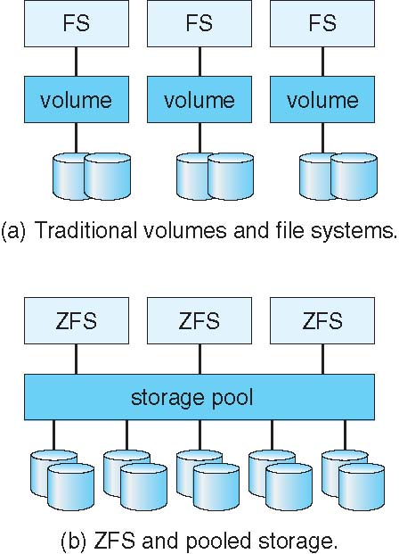
Traditional and Pooled Storage

Slide 62
Stable-Storage Implementation
stable storage definition
  Information is never lost
To implement stable storage:
  Replicate information on more than one nonvolatile storage media with independent failure modes
  Update information in a controlled manner to ensure that we can recover the stable data after any failure during data transfer or recovery

Slide 63
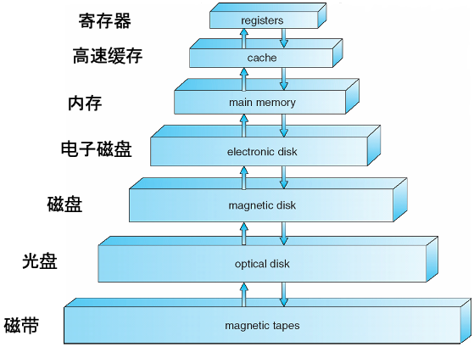
Tertiary Storage Devices
Low cost is the defining characteristic of tertiary storage
Generally, tertiary storage is built using removable media
  floppy disks
  CD-ROMs
  DVDs
  WORM disks
  (“Write Once, Read Many Times”)
  e.g., CD, DVD
  Tapes

Slide 64
End of Chapter 12

